Slide 1
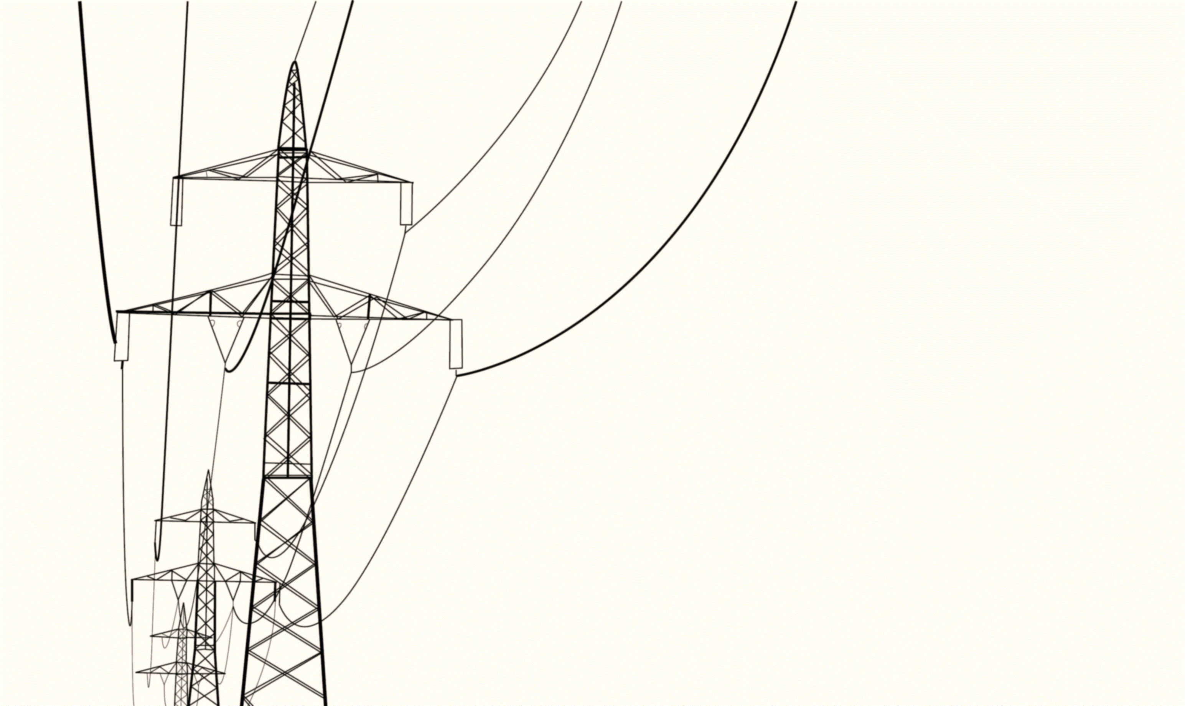
Nichtlineare Modellierung in den Naturwissenschaften: Dynamik von Energienetzen
Interdisziplinäres Praktikum, WWU Münster, SoSe19
Theoretische Physik
Dr. Svetlana Gurevich, Fenna Stegemerten

Slide 2
Inhalt
Motivation
Synchronisation
Kuramoto-Modell
Das Runge-Kutta-Verfahren
Graphentheorie
Ausblick
Dynamik von Energienetzen

Slide 3
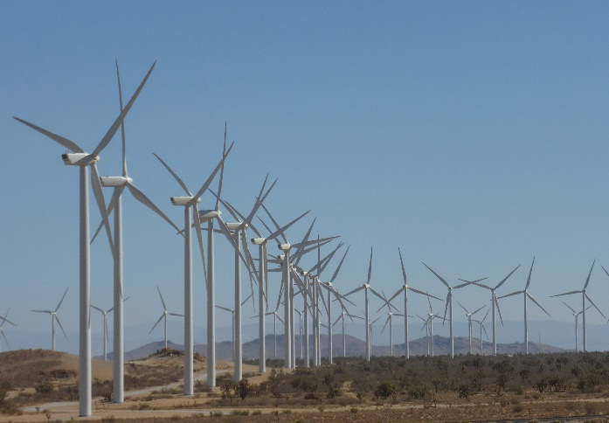
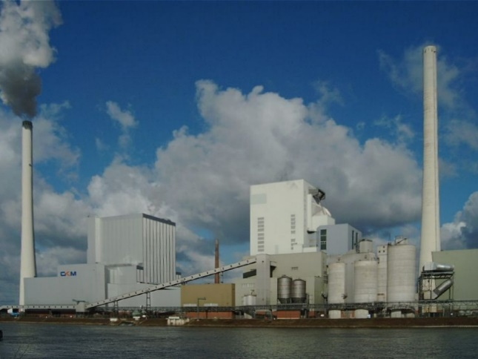
Motivation
Große Erzeuger, aktive Steuerung
Zukunft: Mehr dezentralisierte Quellen
Stabilität & Synchronisation untersuchen
Dynamik von Energienetzen

Slide 4
Was ist Synchronisation?
Dynamik von Energienetzen

Slide 5
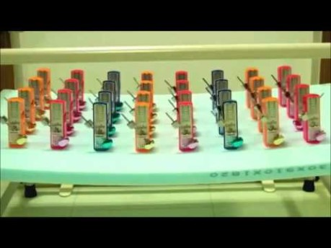

Slide 6
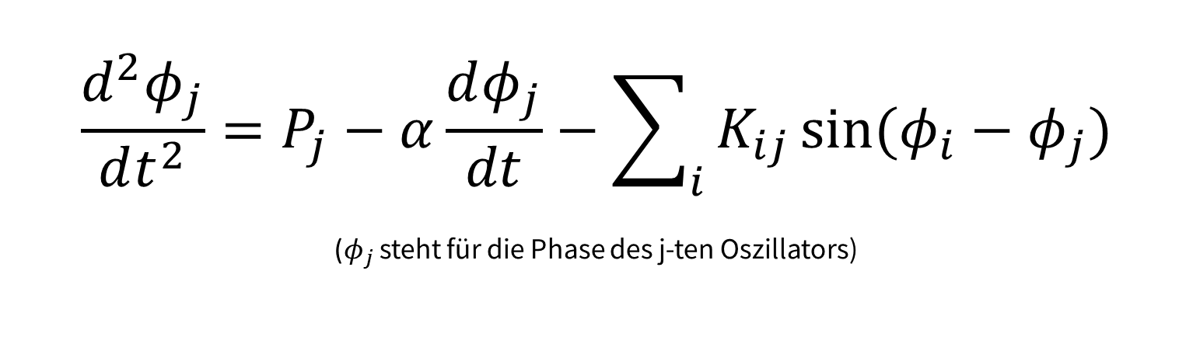
Synchronisation
Kuramoto-Gleichung
$$\frac{d^{2}φ_{j}}{dt^{2}}=P_{j}−α\frac{dφ_{j}}{dt}−\sum_{i}{K_{ij}\sin{(φ_{i}−φ_{j})}}$$
($φ_{j}$ steht für die Phase des j-ten Oszillators)
Dynamik von Energienetzen

Slide 7
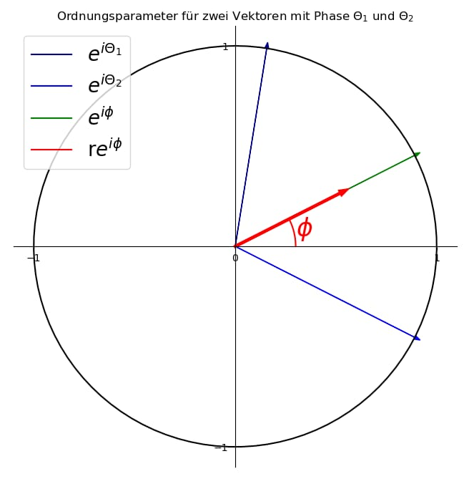
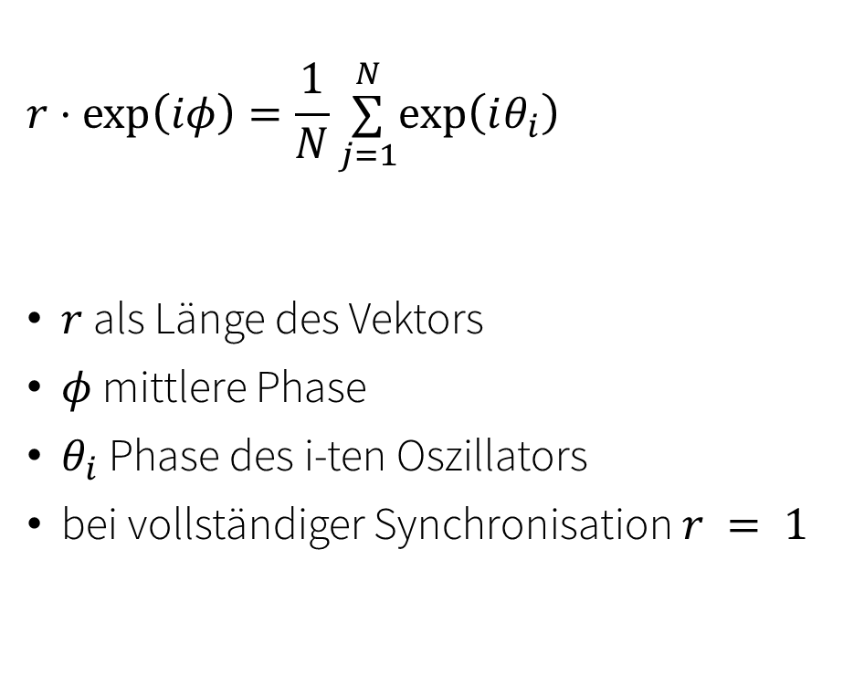
Synchronisation
Ein Maß für die Synchronisation
$$r⋅exp\left(iφ\right)=\frac{1}{N}\overset{N}{\underset{j=1}{∑}}exp\left(iθ_{i}\right)$$
$r$ als Länge des Vektors
$φ$ mittlere Phase
$θ_{i}$ Phase des i-ten Oszillators
bei vollständiger Synchronisation $r = 1$
Dynamik von Energienetzen

Slide 8

Synchronisation
„Mean field“ - Fall
$\frac{∂θ_{i}}{∂t}=ω_{i}+K r sin(φ−θ_{i})$
$→$ „Jeder-mit-jedem-Kopplung“
$\frac{∂θ_{i}}{∂t}:$ Änderung des i-ten Oszillators
$ω_{i}:$ natürliche Frequenz des i-ten Oszillators
$r:$ Maß für die Synchronisation
$φ:$ mittlere Phase
Dynamik von Energienetzen

Slide 9
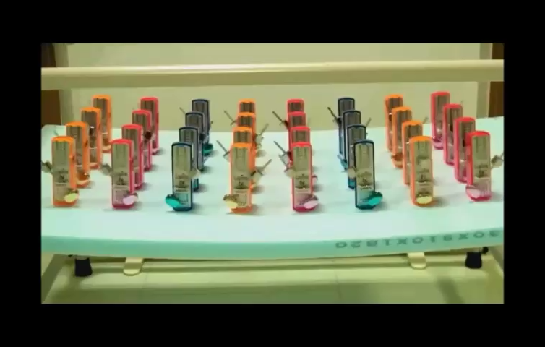
Synchronisation ist also…
Synchronisation
Dynamik von Energienetzen

Slide 10
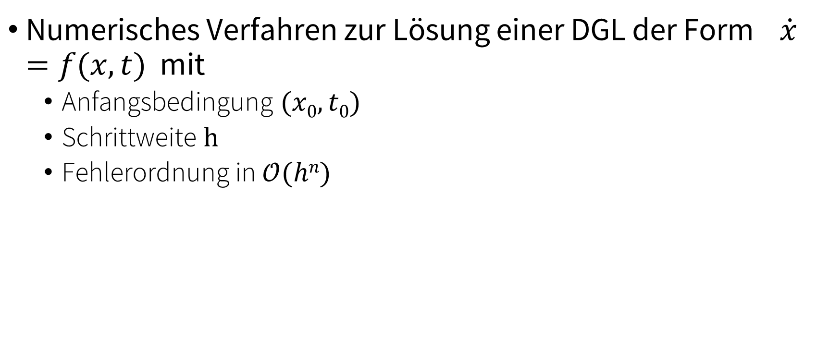
Das Runge-Kutta-4 Verfahren
Numerisches Verfahren zur Lösung einer DGL der Form $\dot{x}=f(x,t)$ mit
Anfangsbedingung $(x0,t0)$
Schrittweite $h$
Fehlerordnung in $𝒪(hn)$
Dynamik von Energienetzen

Slide 11

Runge-Kutta-4
Wähle Ansatz:
$$x_{n+1}=x_{n}+h⋅\sum_{i=1}^{m}{c_{i}k_{i}}$$
mit $k_{i}=f\left(x_{n}+h \sum_{j=1}^{i−1}{β_{ij}k_{j}},t_{n}+α_{i}h\right)$
Was ist $c_{i}, α_{i}, β_{ij}$?
Stufe des Verfahrens
Dynamik von Energienetzen

Slide 12

Runge-Kutta-4
Taylorentwicklung der Steigung zwischen zwei Funktionswerten $x\left(t\right)$und $x\left(t+h\right)$ bis Ordnung m
Koeffizientenvergleich mit Ansatz
Butcher-Tabellen
Dynamik von Energienetzen

Slide 13
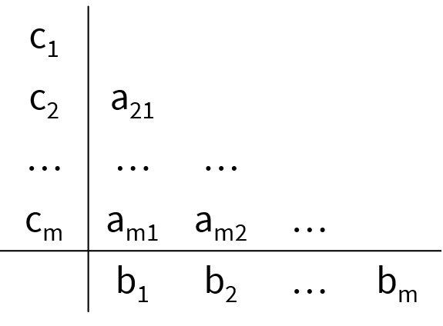
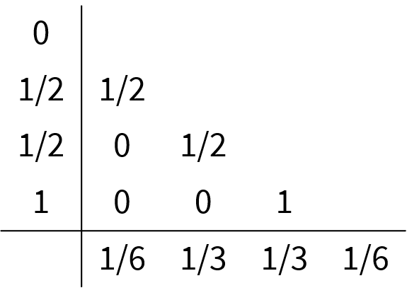
4. Stufe
Dynamik von Energienetzen

Slide 14
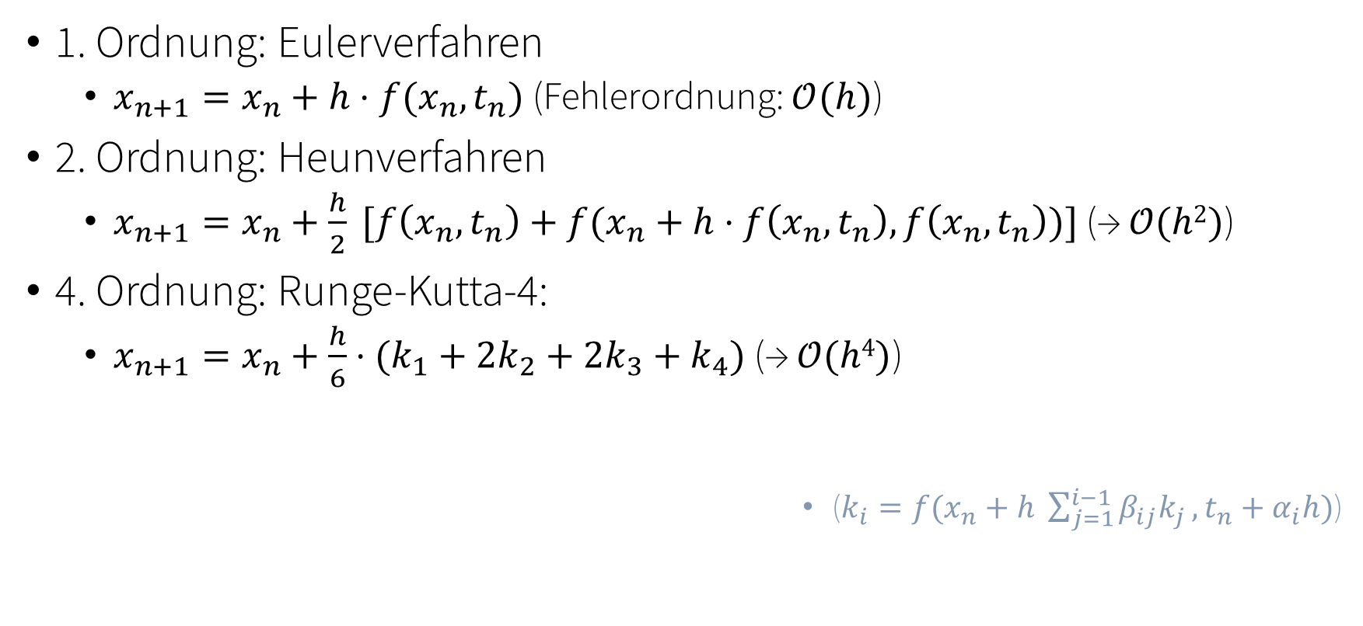
Runge-Kutta-4
1. Ordnung: Eulerverfahren
$x_{n+1}=x_{n}+h⋅f(x_{n},t_{n})$ (Fehlerordnung: $𝒪(h)$)
2. Ordnung: Heunverfahren
$x_{n+1}=x_{n}+\frac{h}{2} [f\left(x_{n},t_{n}\right)+f(x_{n}+h⋅f\left(x_{n},t_{n}\right), f\left(x_{n},t_{n}\right))]$ (→ $𝒪(h2)$)
4. Ordnung: Runge-Kutta-4:
$x_{n+1}=x_{n}+\frac{h}{6}⋅(k_{1}+2k_{2}+2k_{3}+k_{4})$ (→ $𝒪(h4)$)
($k_{i}=f(x_{n}+h \sum_{j=1}^{i−1}{β_{ij}k_{j}},t_{n}+α_{i}h)$)
Dynamik von Energienetzen

Slide 15
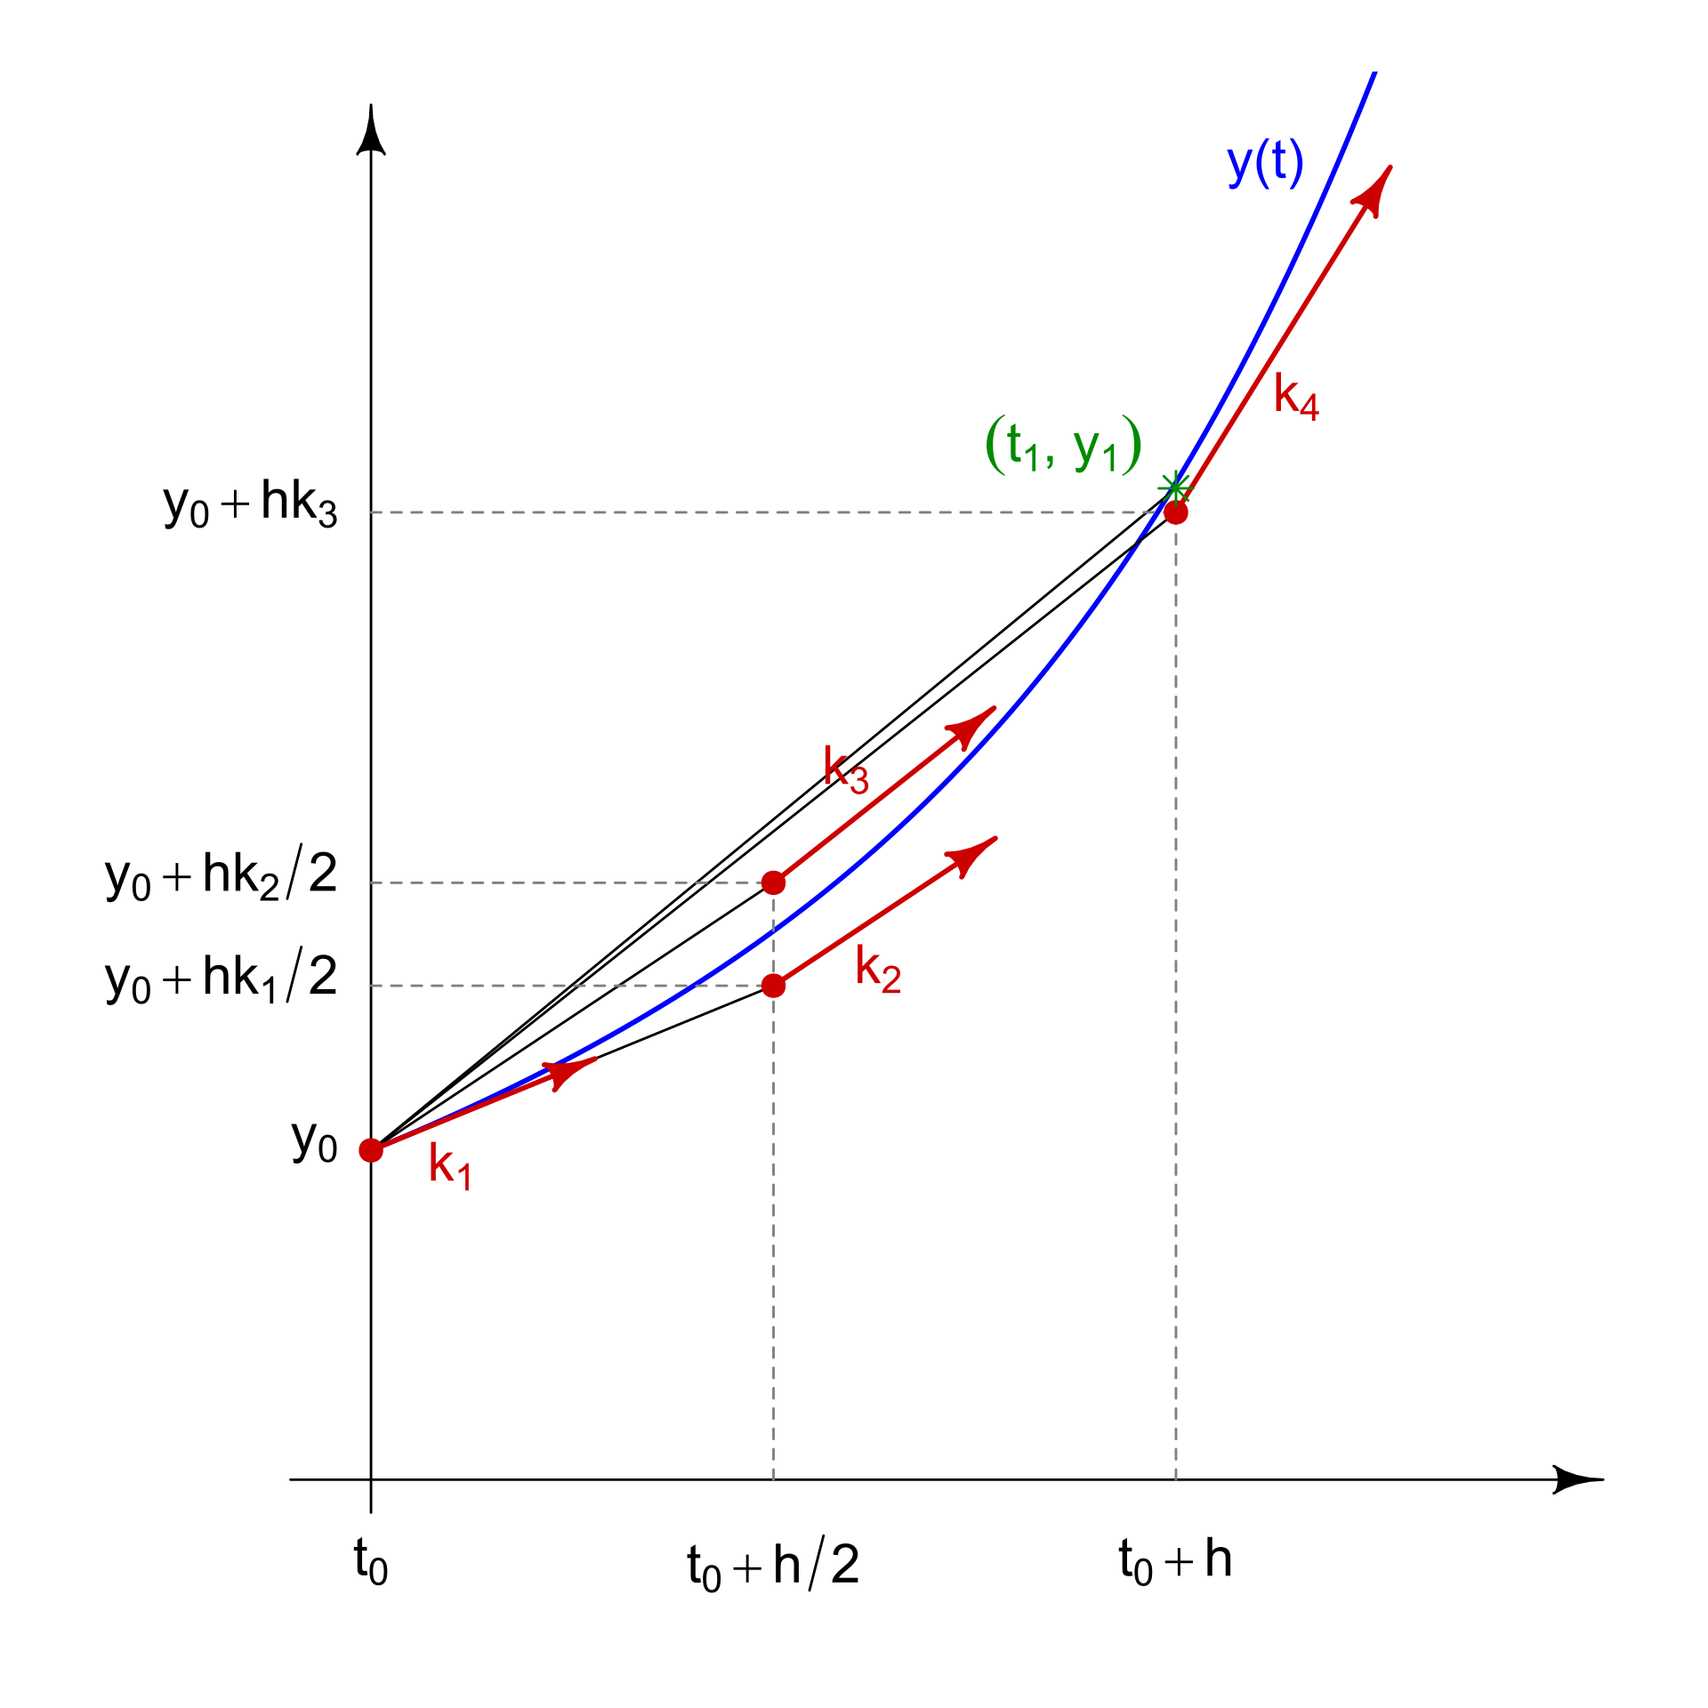
Runge-Kutta-4
Dynamik von Energienetzen

Slide 16

Runge-Kutta-4
Warum Runge-Kutta-Verfahren 4. Stufe?
Butcher-Barriere: RK5 → $𝒪(h4)$
Besser: RK4 mit geringer Schrittweite h
Dynamik von Energienetzen

Slide 17
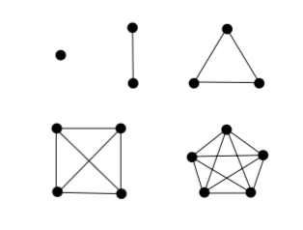
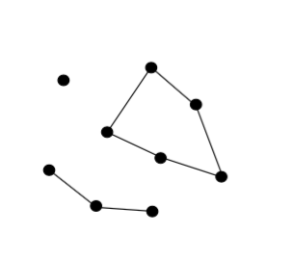
Graphentheorie
Ermöglicht vereinfachte abstrahierte Darstellung komplexer Netzwerke
Reale Positionen und Abstände irrelevant
Grundelemente sind: Knoten und Kanten
Dynamik von Energienetzen

Slide 18
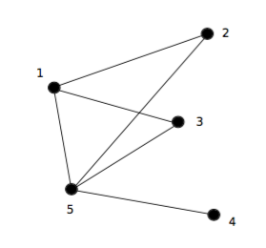
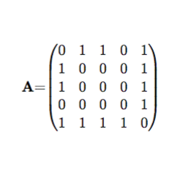
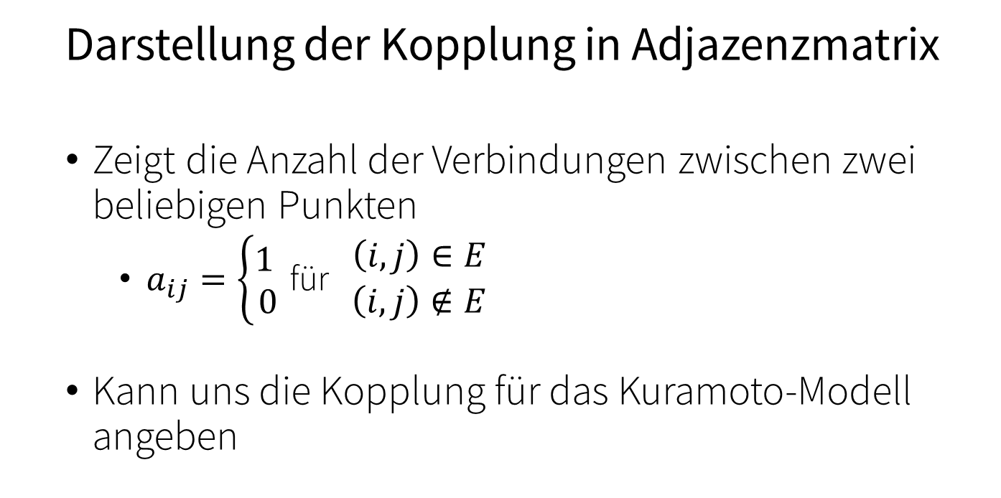
Graphentheorie
Darstellung der Kopplung in Adjazenzmatrix
Zeigt die Anzahl der Verbindungen zwischen zwei beliebigen Punkten
$a_{ij}=\left\{\begin{aligned}1 \\ 0\end{aligned}\right.$ für $\begin{matrix}\left(i,j\right)∈E \\ \left(i,j\right)∉E\end{matrix}$
Kann uns die Kopplung für das Kuramoto-Modell angeben
Dynamik von Energienetzen

Slide 19
Ausblick
Bisher:
Synchronisation nach Kuramoto-Modell (Mean-Field-Fall)
Lösen der DGL mit RK4
Einstieg Graphentheorie
Dynamik von Energienetzen

Slide 20
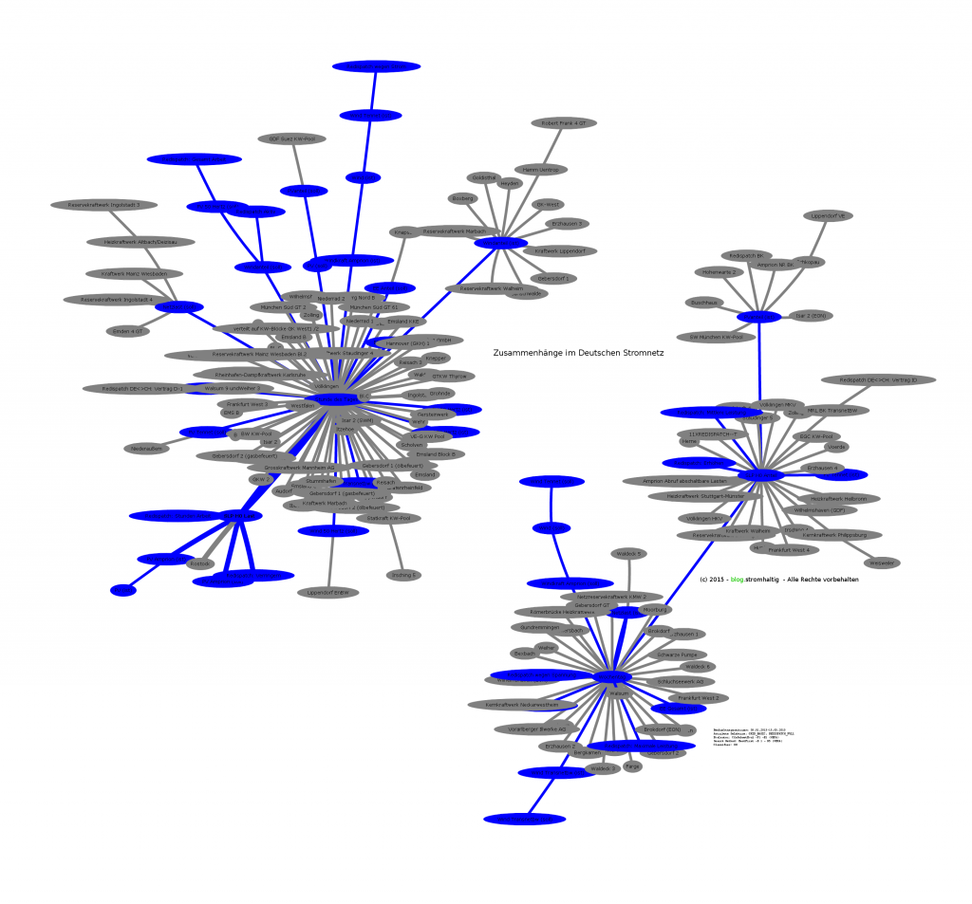
Ausblick
Nächste Schritte:
Erweiterung des Kuramoto-Modells um Trägheitsterm
Anpassung von Kopplung an reale Netzwerke (Adjazenzmatrizen, gerichtete/gewichtete Graphen)
Dynamik von Energienetzen

Slide 21
Ausblick
Betrachtung konkreter Stromnetze (Rumänien, Spanien)
Simulation Kaskadenausfall
Vergleich: wenige große/viele kleine Versorger
Dynamik von Energienetzen

Slide 22
Referenzen
„Stromausfall in Europa im November 2006“: de.wikipedia.org/wiki/Stromausfall_in_Europa_im_November_2006 (abgerufen am 18. Mai 2019)
Rohden, Martin; Sorge, Andreas (2012): Self-Organized Synchronisation in Decentralized Power Grids, PRL 109, Seite 2
„32 Metronome Synchronisation“: https://www.youtube.com/watch?v=5v5eBf2KwF8&t=42s, entnommen 13.05.19
https://de.wikipedia.org/wiki/Runge-Kutta-Verfahren
https://www.uni-muenster.de/AMM/num/Vorlesungen/Numerik2_SS06/RKV.ps )
https://de.wikipedia.org/wiki/Adjazenzmatrix (Stand: 17.05.2019)
Katrin Schmietendorf, Synchronisation und Spannungsstabilität in einem Netzwerk von Synchronmaschinen, Diplomarbeit, Westfälische Wilhelms-Universität Münster 2012
Bilder: de.wikipedia.org/wiki/Windpark (Stand 18.5.19) de.wikipedia.org/wiki/Kraftwerk (Stand 18.5.19) https://blog.stromhaltig.de/wp-content/uploads/GraphDesDeutschenStromnetzes-1024x953.png

